Slide 1
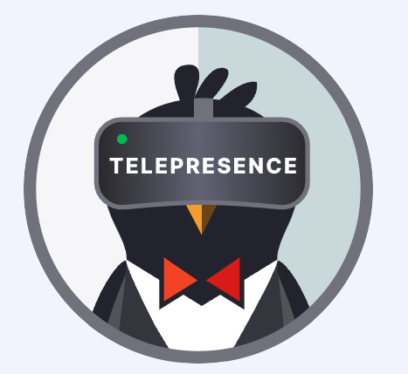
iAds Platform Group
Telepresence
by naor tedgi (Abu Emma)

Slide 2
Kubernetes in one minute
Node JS Server - App
Notes:
יש לנו אפליקיציה node

Slide 3
Kubernetes in one minute
Node JS Server - App
Notes:
אנחנו עוטפים אותה בcontainer Dockrize עכשיו היא יכולה לרוץ בכל מקום חוץ מהמחשבים של בר ושחר
הישות הזאת נקראת POD

Slide 4
Kubernetes in one minute
app:
appName: app
project: demand-platform
owner: demand
team: ua
image:
repository: 032106861074.dkr.ecr.us-east-1.amazonaws.com/app
containerPorts:
default-port:
containerPort: 4000
Replication controller (Deployment)
Node JS Server - App
Notes:
Kubernatis יש קונספט שנקרא Replication controller (Deployment) עכשיו אנחנו יכולים להגיד ל Kubernetes אתה רואה את ה node-server הזה אני רוצה 4 כמוהו

Slide 5
Kubernetes in one minute
app:
appName: app
project: demand-platform
owner: demand
team: ua
image:
…..
default-port:
containerPort: 4000
replicas: 4
Replication controller (Deployment)
Node JS Server - App
Node JS Server - App
Node JS Server - App
Node JS Server - App
Notes:
הוא יגיד לך אין בעיה ייצר 4 מופעים של הקונטיינר
יכול להיות שהם יהיו על אותה מכונת EC2 יכול להיות שהם יהיו על מכונות שונות
אם במקרה אחת האפליקציות קורסת הוא יעלה עבורנו אפליקציה חדשה
אם במקרה מכונה הEC2 נופלות הוא פשוט ירים הכל על מכונה אחרת

Slide 6
Kubernetes in one minute
Service app.platform-dev-01.mobi…
Replication controller (Deployment)
Node JS Server - App
Node JS Server - App
Node JS Server - App
Node JS Server - App
Notes:
אוקי זה נחמד שיש לנו מלא קונטיינרים רצים על כל מיני מכונות EC2 אבל אנחנו עדיין צריכים
מישהו שידאג להעביר את הtraffic ל pods האלה ולדעת איפה כל אחד מהם נמצא בעצם מה הכתובת IP שלו
אז כאן מגיע בעצם הישות הנופספת Service
Service הןא בעצם מייצג כתובת hsot name שיעביר data אל הPODS
ויעשה load balance בינהם

Slide 7



Cluster platform-dev-01.us-east-1.ironsrc.mobi
Service app.platform-dev-01.mobi…
MYSQL mysql.platform-dev-01.mobi
Reddis reddis.platform-dev-01.mobi
localStack localStack.platform-dev-01.mobi…
Notes:
בתוך אותו cluster כל אחת משמות האפליקציות חופש כתובת DNS שנגישה לכל service שנמצא בתוך אותו הcluster

Slide 8

telepresence
Cluster platform-dev-01.us-east-1.ironsrc.mobi
MYSQL mysql.platform-dev-01.mobi
MY PC
192.142.12.99
Service app.platform-dev-01.mobi…
Reddis reddis.platform-dev-01.mobi
localStack localStack.platform-dev-01.mobi…
Notes:
By default לעולם אין גישה לתוך ה
services שנמצאים בcluster

Slide 9
telepresence
Cluster platform-dev-01.us-east-1.ironsrc.mobi
MYSQL mysql.platform-dev-01.mobi
MY PC
192.142.12.99
Service app.platform-dev-01.mobi…
Reddis reddis.platform-dev-01.mobi
localStack localStack.platform-dev-01.mobi…
what is the name of the component that open access to the cluster from outside?
Notes:
יש לנו אפליקיציה node

Slide 10
telepresence
What Is Telepresence?
Telepresence is an open source tool for Kubernetes application developers that lets you run a single service locally while connecting that service to a remote Kubernetes cluster.
Notes:
יש לנו אפליקיציה node

Slide 11

telepresence
Telepresence - Connect
Service app.platform-dev-01.mobi…
MYSQL mysql.platform-dev-01.mobi
Reddis reddis.platform-dev-01.mobi
MY PC
platform-dev-01.mobi
localStack localStack.platform-dev-01.mobi…
Notes:
יש לנו אפליקיציה node

Slide 12
telepresence
Telepresence - Intercept
Service app.platform-dev-01.mobi…
MYSQL mysql.platform-dev-01.mobi
Reddis reddis.platform-dev-01.mobi
MY PC app.platform-dev-01.mobi
localStack localStack.platform-dev-01.mobi…
Notes:
יש לנו אפליקיציה node

Slide 13
Configuration Reminder
d
Consul will deprecate soon
missing linter on updating config
missing CI on config changes
not backward compatible in case of missing config
In Kubernetes every configuration change should trigger a deployment

Slide 14
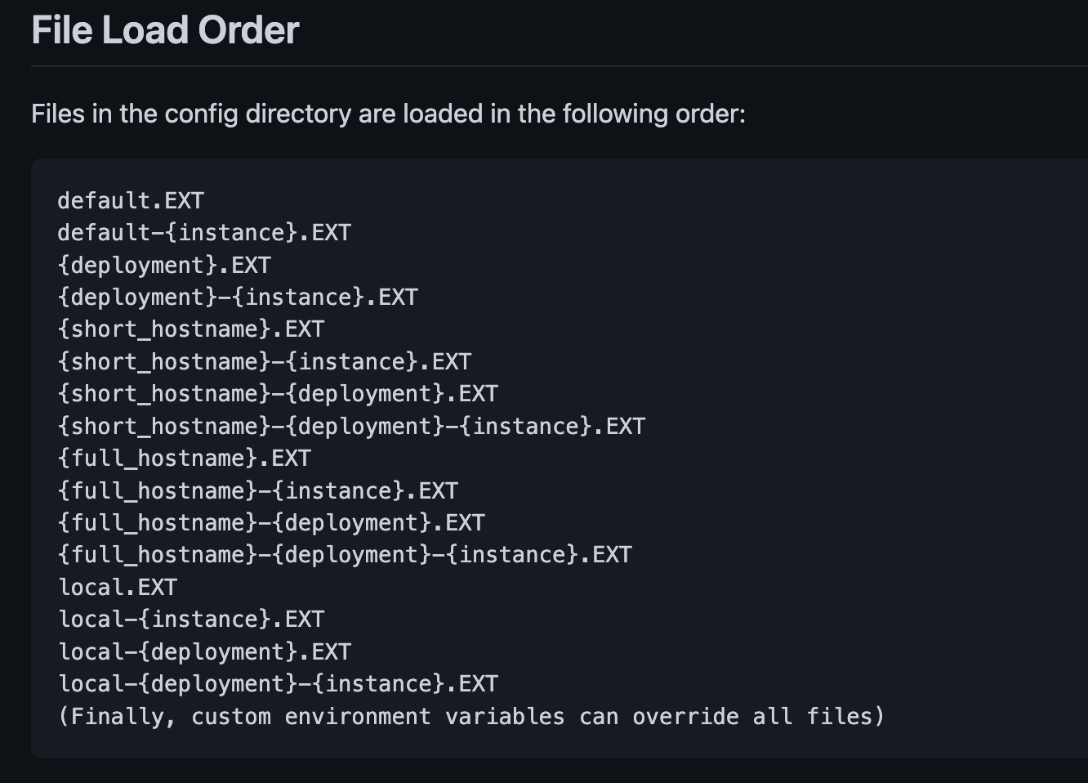
Configuration Reminder
Upgrade our config module
Notes:
בעצם בעזרת זה אפשרנו לדרוס משתני סביבה עבור
סביבות

Slide 15
Configuration Reminder
File | File input | Config state
Default.json | {a:1,b:2} | {a:1,b:2}
Development.json | {a:2} | {a:2,b:2}
Development-uat.json | {a:0,c:4} | {a:0,b:2,c:4}
development-uat-remote.json
Notes:
קיום אנחנו עובדים עם קובץ יחיד למעט סביבות פיתוח לוקאליות
בעצם בעזרת זה אפשרנו לדרוס משתני סביבה עבור
סביבות

Slide 16
Configuration Reminder
Solve issue with missing keys you always have fallback
Central place to view all configuration inside repository
Since the config is inside repository changes will trigger tests
Notes:
בעצם בעזרת זה אפשרנו לדרוס משתני סביבה עבור
סביבות

Slide 17
telepresence
Troubleshooting
from some weird reason telepresence not working when using iphone hotspot
https://github.com/ironsource-mobile/platform-js/blob/master/docs/DEVELOP-WITH-REMOTE-ENV.md#uat-remote-debugging-troubleshooting
Notes:
יש לנו אפליקיציה node

